Slide 1
KADINA YÖNELİK CİNSEL ŞİDDET ve SONUÇLARI
SEYHAN RAM
2020

Slide 2
ŞİDDET
Dünya Sağlık Örgütü Şiddeti şöyle tanımlar:
«İstemli bir şekilde, tehdit yoluyla ya da bizzat, kişinin kendisine, diğer bir kişiye, bir gruba ya da topluma yönelik olarak yaralanma, ölüm, psikolojik zarar, gelişme bozukluğu veya gelişmede gerileme ile sonlanan ya da sonlanma olasılığı yüksek bir biçimde fiziksel güç ya da nüfuz kullanılmasıdır».

Slide 3
İstanbul Sözleşmesi kadına karşı/yönelik şiddeti şöyle tanımlar:
“ister kamu ister özel yaşamda meydana gelsin, kadınlara fiziksel, cinsel, psikolojik veya ekonomik zarar veya ıstırap veren veya verebilecek olan toplumsal cinsiyete dayalı her türlü eylem ve bu eylemlerle tehdit etme, zorlama veya keyfi olarak özgürlükten yoksun bırakma»

Slide 4
ŞİDDET KADINLAR İÇİN NEDEN ÖNEMLİ BİR SORUNDUR?
Şiddeti yaygın bir şekilde yaşayan kadınlardır.
Şiddet nedeniyle kadınların sağlığı bozulur, yeti kaybına uğrayabilir, ya da hayatlarını kaybedebilirler.
Kadının öz güvenini ve öz saygısını çok büyük ölçüde zedeler.
Kadına yönelik şiddet bir insan hakları ihlalidir.

Slide 5
Kadına Yönelik Şiddetin Türleri
Psikolojik
Fiziksel
Kadına Yönelik
Şiddet
Cinsel
Ekonomik

Slide 6
CİNSEL ŞİDDET
«Kurbana olan yakınlığına bakılmaksızın herhangi bir kişinin, ev ya da işyeri dahil herhangi bir ortamda cinsel içerikli eylemde bulunması ya da buna kalkışması, istenmeyen cinsel ifadeler kullanması ya da önerilerde bulunması, para karşılığı seksle ilgili herhangi bir girişimde bulunması ya da baskı yoluyla karşıdaki kişinin cinselliği üzerinde dayatmada bulunması olarak tanımlanır.»

Slide 7
CİNSEL ŞİDDETE MARUZ KALMA ŞEKİLLERİ!!
Sözle, elle sarkıntılık, dijital ortamda cinsel içerikli fotoğraf, video, mesaj gönderme,…
İstenmeyen öpme, dokunma ya da okşama gibi cinsel temas durumları
İstenmeyen cinsel eylemlere zorlama
Cinsel ilişkiye zorlama
Fuhuşa zorlama
Akraba ve yakınlara yönelik cinsel saldırı ya da cinsel istismar (Ensest)
Erken yaşta, zorla evlendirme
“Kız kaçırma”
Tecavüz

Slide 8
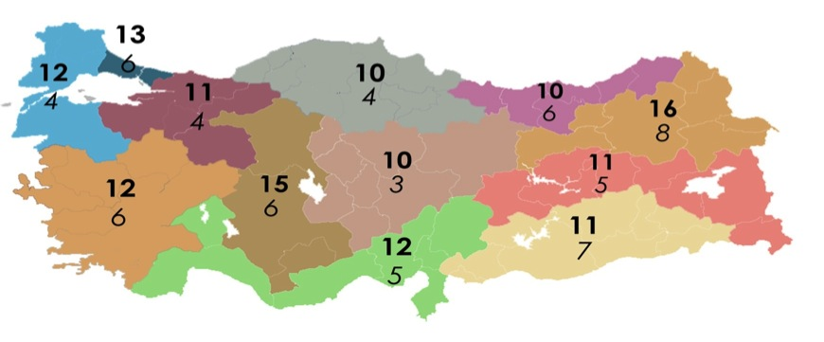
Cinsel şiddet yaygınlığı
 | Kent | Kır | Türkiye
Yaşamın herhangi bir dönemi (%) | 12 | 12 |  | 12
Son 12 ay (%) | 5 | 5 |  | 5

Slide 9
Demografik Göstergeler
Yaş
Eğitim Düzeyi
Refah Durumu

Slide 10
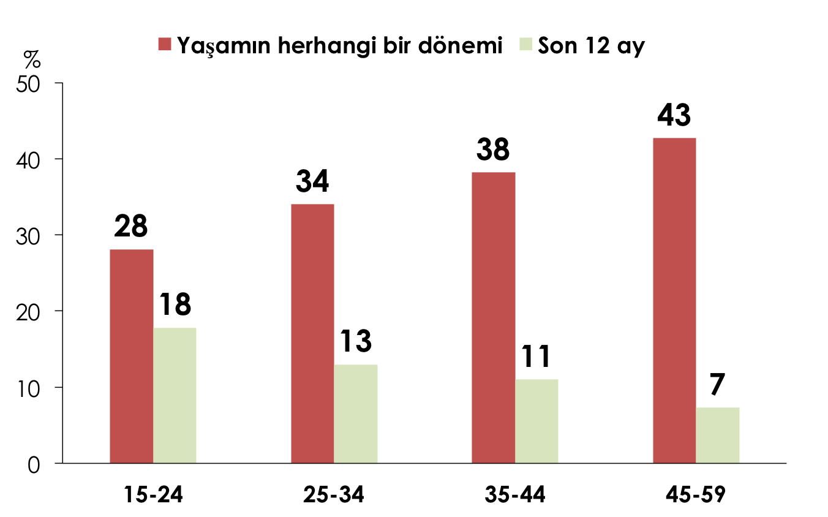
Yaşa göre Fiziksel ve/veya cinsel şiddet yaygınlığı

Slide 11
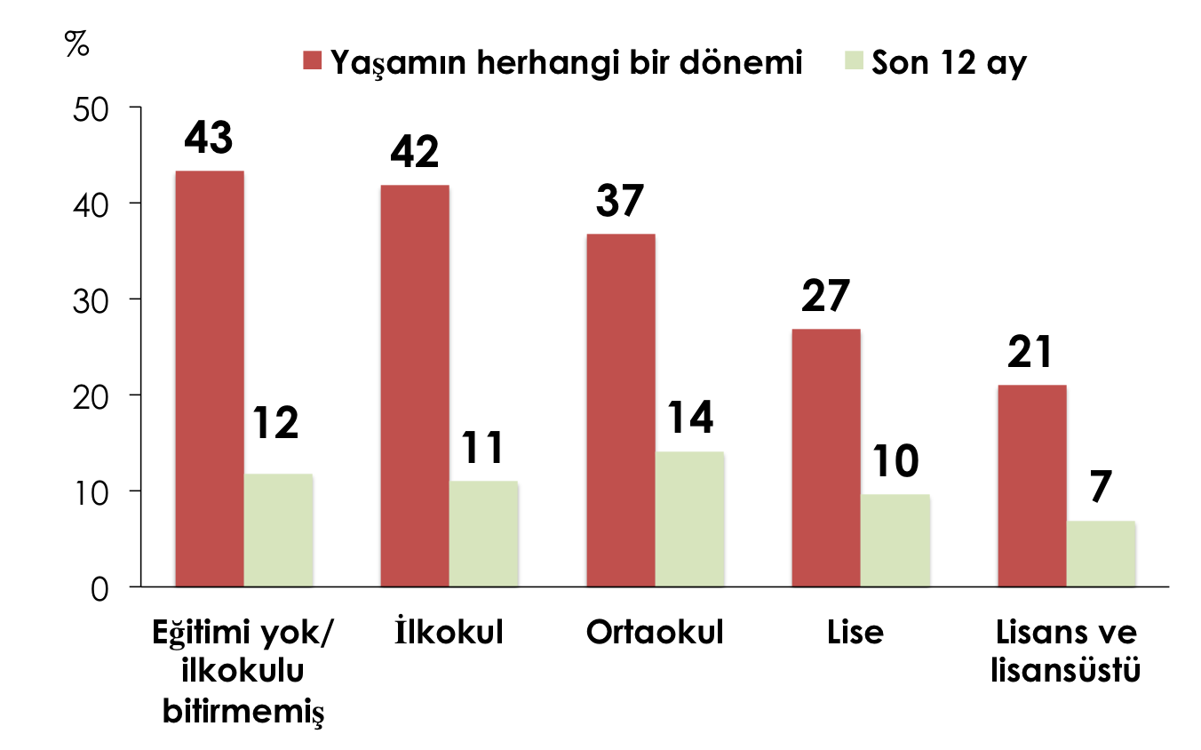
Eğitim düzeyine göre fiziksel ve/veya cinsel şiddet yaygınlığı

Slide 12
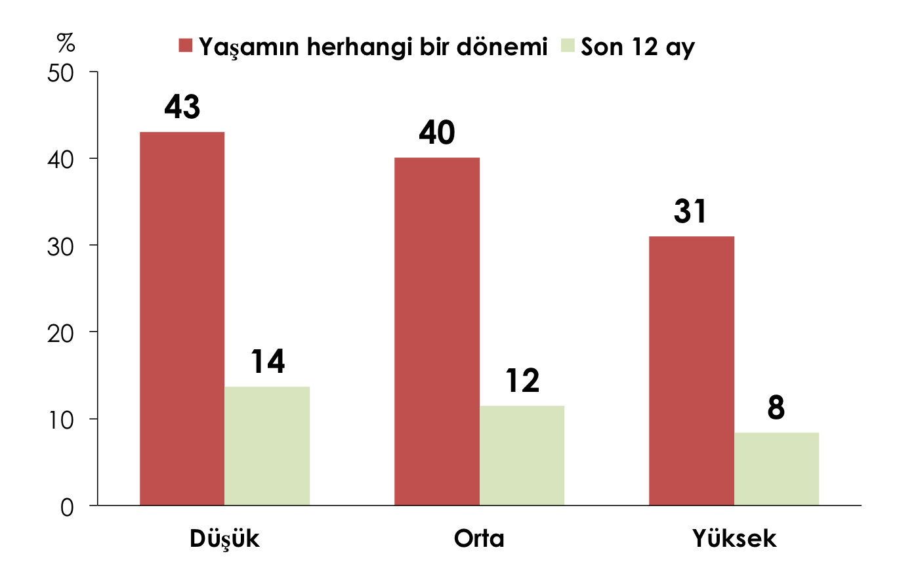
Refah düzeyine göre fiziksel ve/veya cinsel şiddet

Slide 13
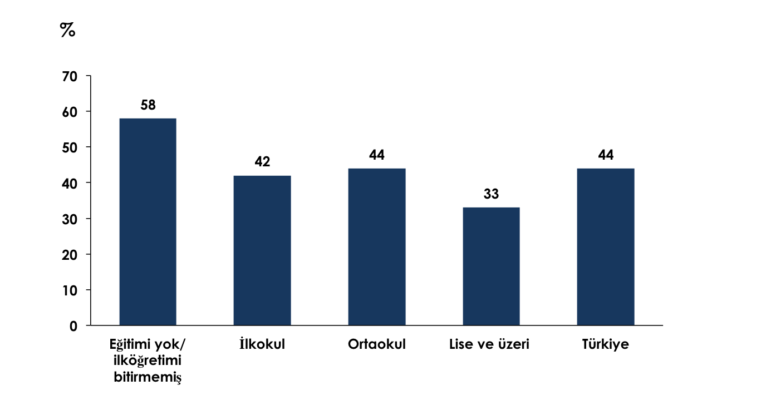
Kadınların şiddeti anlatmaması

Slide 14
Kadınlar açısından kurumsal başvuru kararı
Dayanma gücünün bitmesi
Şiddetin sıklığından çok ağırlığı ve bedensel zarar görme
Destek alma (aileden özellikle annelerinden)
Başvuru kararı bazen uzun zaman düşünülmüş bir süreç olurken, çoğu kez aniden gelişen bir olay olarak yaşanmaktadır.

Slide 15
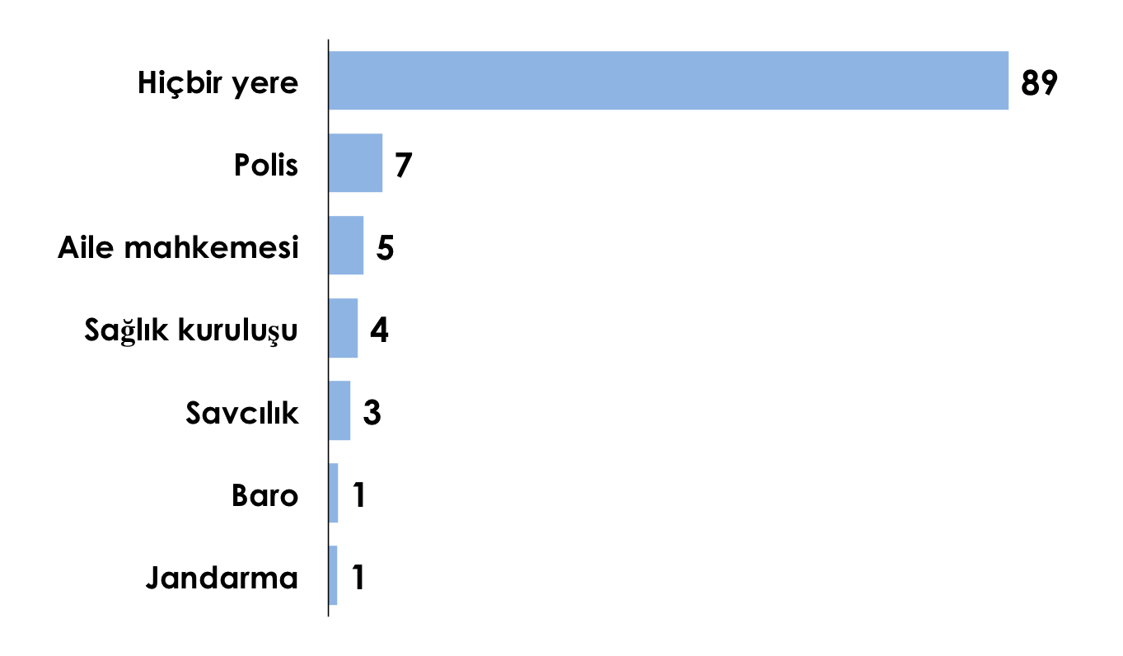
Şiddet sonucu kurum / kuruluşlara başvurma

Slide 16
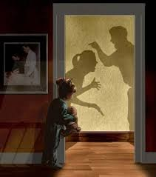
ŞİDDETİN ETKİLERİ

Slide 17
Utanma
Fiziksel rahatsızlıklar
Yalnızlık
Yetersizlik hissi
Başarısızlık hissi
Suçluluk
İstismarı önemsememe
Yeme bozuklukları
Düşük Özgüven
Değersizlik
hissi
Kendinden memnuniyetsizlik
Konsantrasyon güçlüğü
Madde bağımlılığı
Harekette bulunmada yetersizlik

Slide 18
KADINA YÖNELİK ŞİDDETİN FİZİKSEL SAĞLIK ÜZERİNDEKİ ETKİLERİ
Kafa, karın ve göğüs kafesi ve kol bacaklarda yaralanmalar
Vücudun muhtelif bölümlerinde çürük ve ezikler, sert cisimlerin oluşturduğu izler
Vücutta kırıklar, yırtık ve kesikler
Göz içi yaralanmaları
Kas eklem ağrıları

Slide 19
Devamı =>
Sindirim sistemi bozuklukları
Huzursuz barsak sendromu
Üriner sistem enfeksiyonları
Solunum sistemi ile ilgili sorunlar
Fiziksel işlevsellikte azalma
Yeti kayıpları (görme, işitme, kognitif kayıplar
Kronik ağrı yakınması

Slide 20
Şiddetin kadında yol açtığı özgüven kaybı, değersizlik ve utanç duyguları;
Kadının toplumda onurlu ve saygın bir birey olarak var olamamasına, topluma katılamamasına, bilgiye ve hizmetlere ulaşamamasına neden olur.
Sosyal bir çevre, arkadaş ve akraba çevresi oluşturmasını engeller.
Kadının çalışma olanağını, kapasitesini azaltır, işe devamsızlığını artırır, sonuçta kadının üretkenliği azalır.
Kadının kendine ve çocuklarına uygun şekilde bakmasını engeller.
Ekonomik kayıplara neden olur.
Sağlık harcamalarını artırır.
KYŞ yaşayan kadınlar toplum tarafından dışlanabilir, ötekileştirilebilir, yargılanabilir ve yalnız bırakılabilir.

Slide 21
KADINA YÖNELİK ŞİDDETİN ÇOCUKLAR ÜZERİNDEKİ ETKİLERİ
Bedenden memnuniyetsizlik ,
Düşük benlik saygısı , kendine güvensizlik
Aşırı pasif
İletişim sorunları
Uyum sorunları

Slide 22
Devamı =>
Yoğun değersizlik duyguları
Depresyon, anksiyete
Düşük akademik başarı
Antisosyal özellikler, yıkıcı davranışlar -Kişilik bozuklukları
Suça yönelme
İntihar eğilimi

Slide 23
Şiddet çatışmaları çözmek için kullanılan uygun bir yöntemdir.
Çocuklar neler öğrenirler?
Şiddet diğer insanları kontrol etmek için kullanılacak bir yoldur.
Şiddet uygulayan aile üyesine genellikle bir ceza verilmez.
Şiddet aile ilişkilerinin bir parçasıdır.

Slide 24
NESİLDEN NESİLE GEÇİŞ
Tanık olunarak ya da bizzat mağduru olarak öğrenilen şiddet davranışı tekrarlanma eğilimi gösterir.
“Nesiller arası şiddet döngüsü”

Slide 25
İHBAR
Şiddet veya şiddet uygulama tehlikesinin varlığı halinde;
İhbarı alan kamu görevlileri ise, görevlerini gecikmeksizin yerine getirmek ve uygulanması gereken diğer tedbirlere ilişkin olarak yetkilileri haberdar etmekle yükümlüdür.
Herkes bu durumu resmi makam veya mercilere ihbar edebilir.

Slide 26
KADINA YÖNELİK ŞİDDETLE MÜCADELE KONUSUNDA HİZMET VEREN KURUM VE KURULUŞLAR
MERKEZ: Kadının Statüsü Genel Müdürlüğü
TAŞRA TEŞKİLATI:
Aile ve Sosyal Politikalar İl Müdürlükleri
ŞÖNİM’ler
İlk Kabul Birimleri
Kadın konukevleri
Sosyal Hizmet Merkezleri
ALO 183

Slide 27
ALO 183
“Alo-183 Hattı” şiddete uğrayan ya da uğrama riski taşıyan, destek ve yardıma ihtiyacı olan kadın ve çocuklar için psikolojik, hukuki ve ekonomik danışma hattı olarak çalışmakta; bu kişilere hakları konusunda ve başvuracakları yerler hakkında bilgi vermektedir.
7/24 çalışmaktadır.
Ücretsiz olarak hizmet vermektedir.

Slide 28
TEŞEKKÜR EDERİZ.

